Slide 1
Top 10 Länder nach Anzahl neuer Fälle in den letzten 7 Tagen
6.475.644 Fälle
386.544 Verstorbene
Land | Fälle kumulativ | Neue Fälle in den letzten 7d | R | Verdopplungszeit/Halbzeit | Trend
Brasilien | 584.016 | 172.195 | 1,23 | 43 | ▲
Vereinigte Staaten | 1.851.520 | 151.587 | 1,01 | 2 | ▲
Russische Föderation | 432.277 | 61.597 | 0,99 | -1 | ~
Indien | 216.919 | 58.586 | 1,18 | 27 | ▲
Peru | 178.914 | 43.009 | 1,12 | 35 | ▲
Chile | 113.628 | 31.339 | 1,08 | 9 | ▲
Pakistan | 85.264 | 24.037 | 1,48 | 83 | ▲
Mexiko | 101.238 | 23.215 | 1,08 | 8 | ▲
Iran | 160.696 | 19.105 | 1,19 | 30 | ▲
Bangladesch | 55.140 | 16.848 | 1,29 | 46 | ▲
Quelle: ECDC, Stand 04.06.2020
Notes:
Trend: Anzahl neue Fälle der letzten 7d im Vergleich zur Anzahl neuer Fälle der letzten 7d der Vorwoche

Slide 2
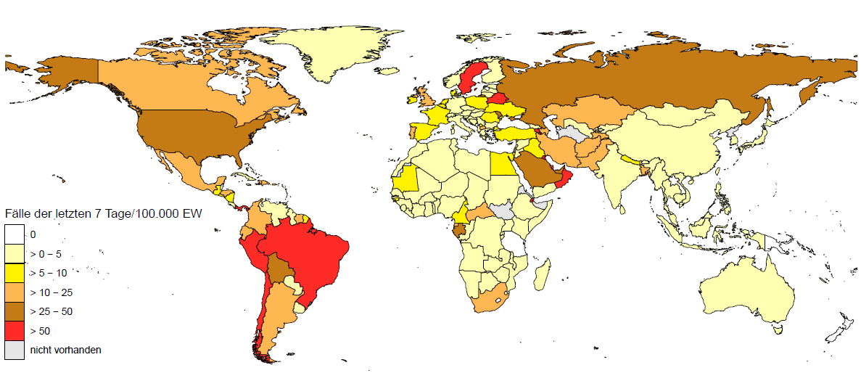
7-Tages-Inzidenz pro 100.000 Einwohner
Länder mit der 7-Tages-Inzidenz über 50 Fäll pro 100.000 EW
Europa | Asien | Amerika | Afrika
Schweden | Singapur | Panama | Dschibuti
Weißrussland | Malediven | Brasilien
Armenien | Oman | Peru
 | Kuwait | Chile
 | Bahrain
 | Katar
Quelle: ECDC, Stand 04.06.2020
Notes:
14 Länder

Slide 3
10-Tage- Plan Massentestung in Wuhan
Wuhan, China: keine Fälle im April, aber Anfang Mai: Clusters mit 6 Personen
Zur Vermeidung eines erneuten Ausbruchs und einer Rückkehr zu den Abriegelungen: 10-Tage- Plan, alle Bürger in Wuhan (11 Millionen) mit PCR zu testen. Testung fängt am 14. Mai an.
https://www.theguardian.com/world/2020/may/13/10-days-battle-wuhan-covid-19-testing-plan
https://edition.cnn.com/2020/05/12/asia/wuhan-coronavirus-testing-china-intl-hnk/index.html

Slide 4
Wuhan COVID-19 Massentestung
9,89M Einwohner wurden von 14.5. bis 1.6. getestet, davon nur 206 asymptomatische Fälle (Positivrate 0,003%)
Alle Kontakte der asymptomatischen Fälle wurden negativ getestet
2.314 Umweltproben wurden getestet wie z.B. Leitungswasser, häusliches Abwasser, Taxis, Busse, U-Bahnen und Bahnhöfe, Einkaufszentren, Restaurants, Parks usw. - alle waren negativ
Damit wird erklärt, dass die Verbreitung von COVID-19 in Wuhan nun erfolgreich weitgehend eingedämmt wurde
Notes:
https://www.voanews.com/covid-19-pandemic/chinas-wuhan-tests-11-million-covid-19
http://wjw.wuhan.gov.cn/xwzx_28/gsgg/202006/t20200601_1353053.shtml
https://www.thelancet.com/action/showPdf?pii=S1473-3099%2820%2930362-5

Slide 5
Wuhan COVID-19 Massentestung
Durchführung der Tests:
"Pool-testing" mit 5 Samples in einem Test
35.961 samples wurden wiederholt getestet von verschiedenen Agenturen, alle mit gleichem Ergebnis
Die Tests wurden mit nur Rachenabstrichen durchgeführt. Sie sind weniger invasiv, sodass mehr Menschen bereit sind, sich testen zu lassen, aber sind auch weniger sensitiv als ein Nasenabstrich
Wuhan-Massentestung hat rund 280 Millionen Dollar gekostet
Notes:
Study: we aim to investigate diagnostic accuracy of the upper respiratory samples,
866 respiratory specimens from 213 patients were collected in Guangdong found higher positive rate in nasal swabs (ca. 70%) vs. throat swabs (ca. 60%) in 0~7 d.a.o
https://www.medrxiv.org/content/10.1101/2020.02.11.20021493v2.full.pdf

Slide 6
Hintergrund – Epikurven

Slide 7
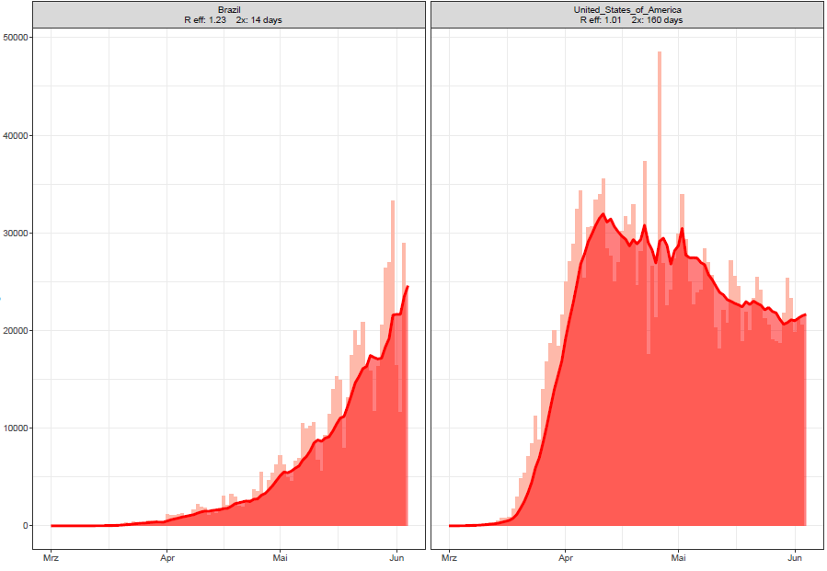
Länder mit über 70.000 neuen COVID-19 Fällen in den letzten 7 Tagen
Quelle: ECDC, Stand 04.06.2020
Notes:
daily_7dmovingaverage_above70000

Slide 8
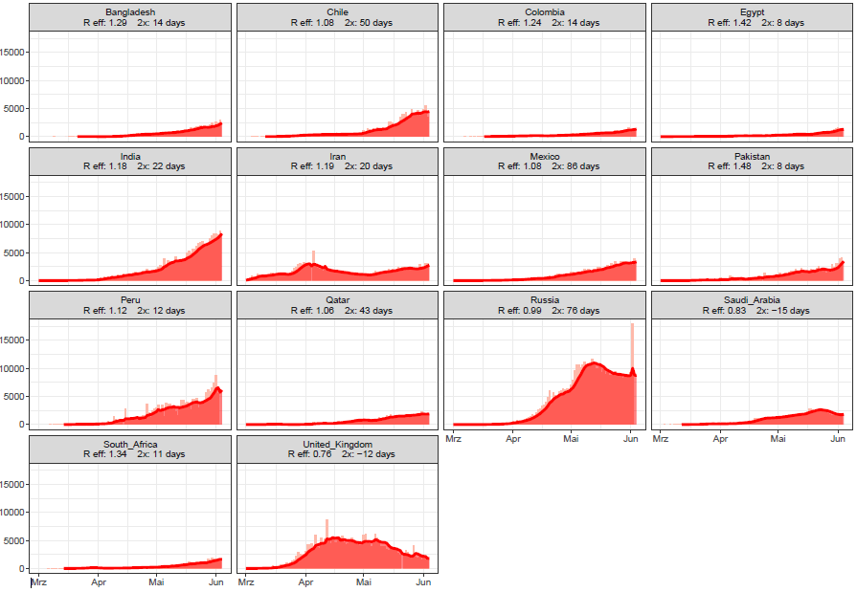
Länder mit 7.000 – 70.000 neuen COVID-19 Fällen in den letzten 7 Tagen
Quelle: ECDC, Stand 04.06.2020
Notes:
daily_7dmovingaverage_above7000

Slide 9
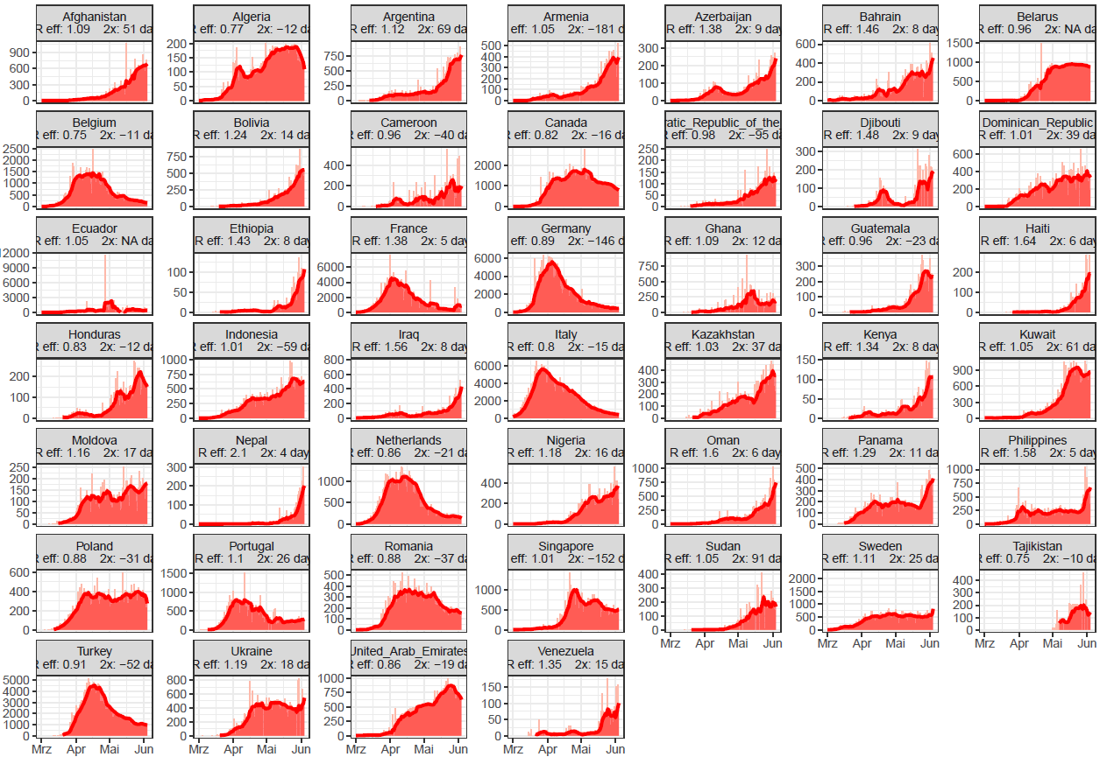
Länder mit 700-7.000 neuen COVID-19 Fällen in den letzten 7 Tagen
Quelle: ECDC, Stand 04.06.2020
Notes:
daily_7dmovingaverage_above700

